Slide 1
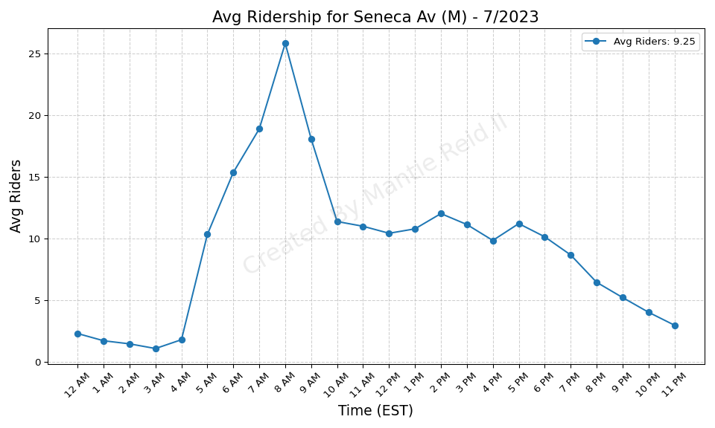
Seneca Av (M) - 7/2023

Slide 2
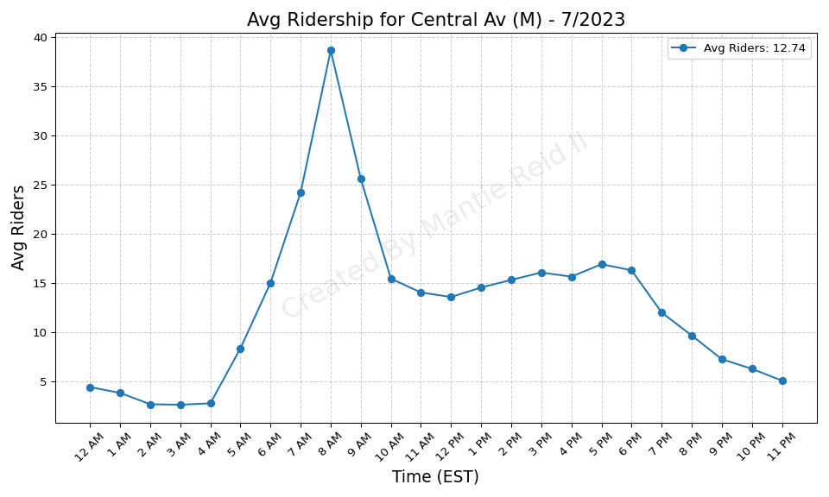
Central Av (M) - 7/2023

Slide 3
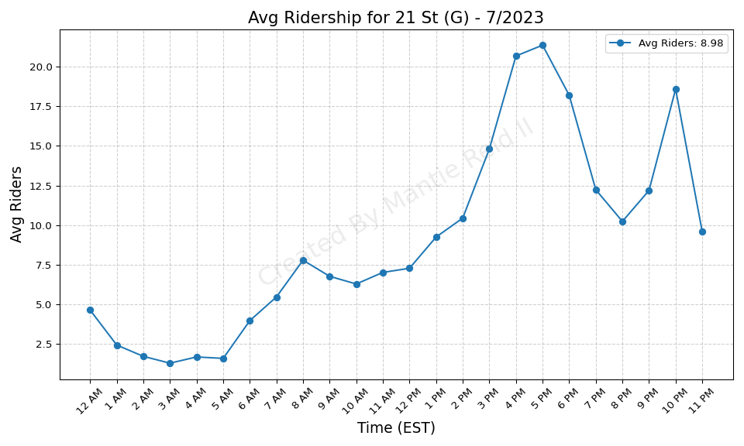
21 St (G) - 7/2023

Slide 4
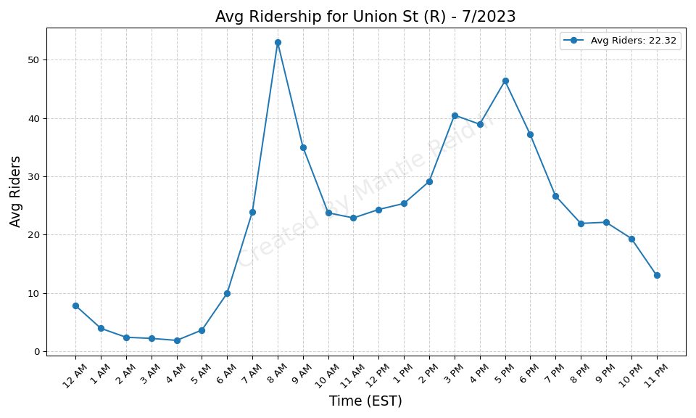
Union St (R) - 7/2023

Slide 5
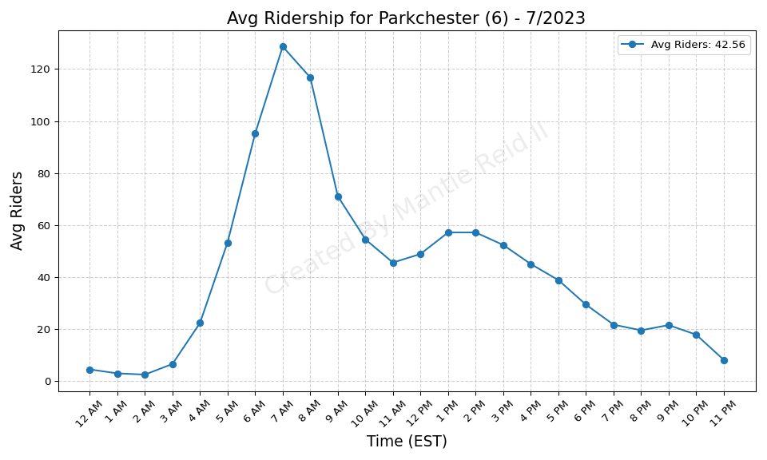
Parkchester (6) - 7/2023

Slide 6
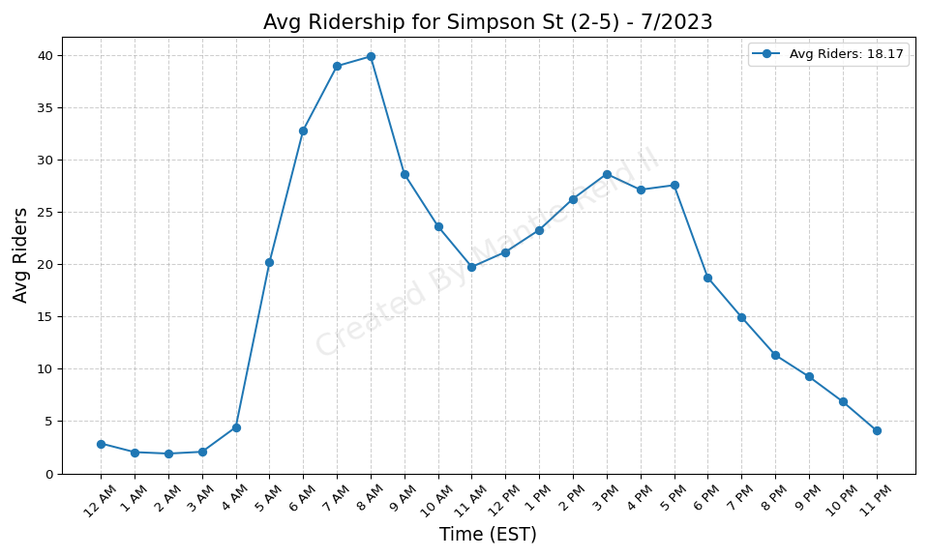
Simpson St (2-5) - 7/2023

Slide 7
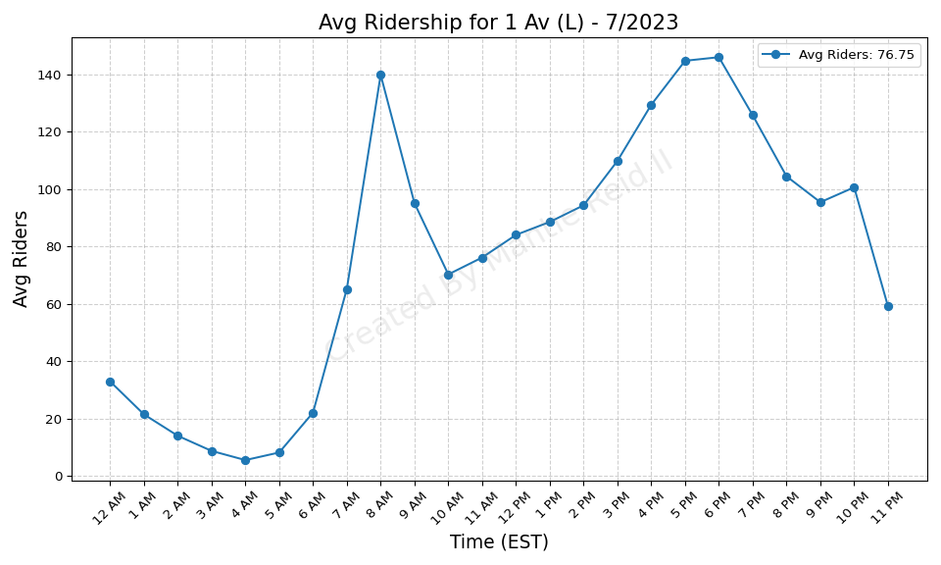
1 Av (L) - 7/2023

Slide 8
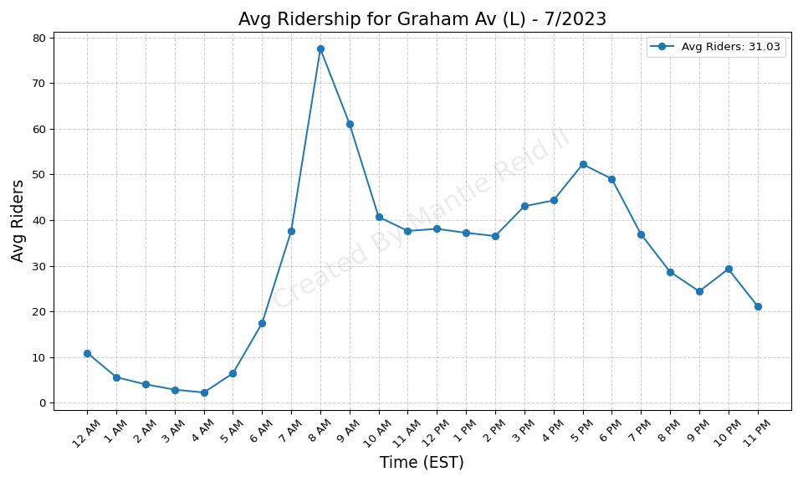
Graham Av (L) - 7/2023

Slide 9
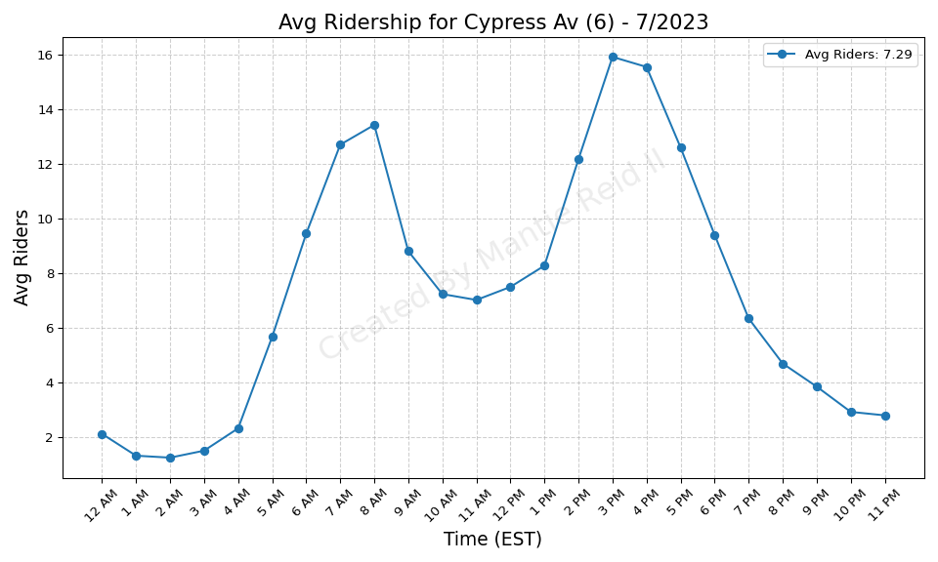
Cypress Av (6) - 7/2023

Slide 10
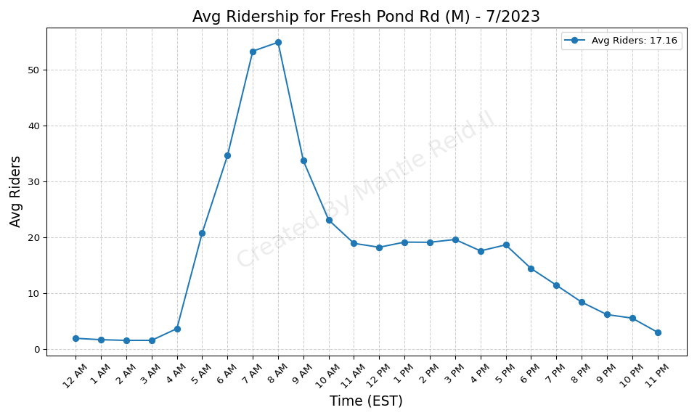
Fresh Pond Rd (M) - 7/2023

Slide 11
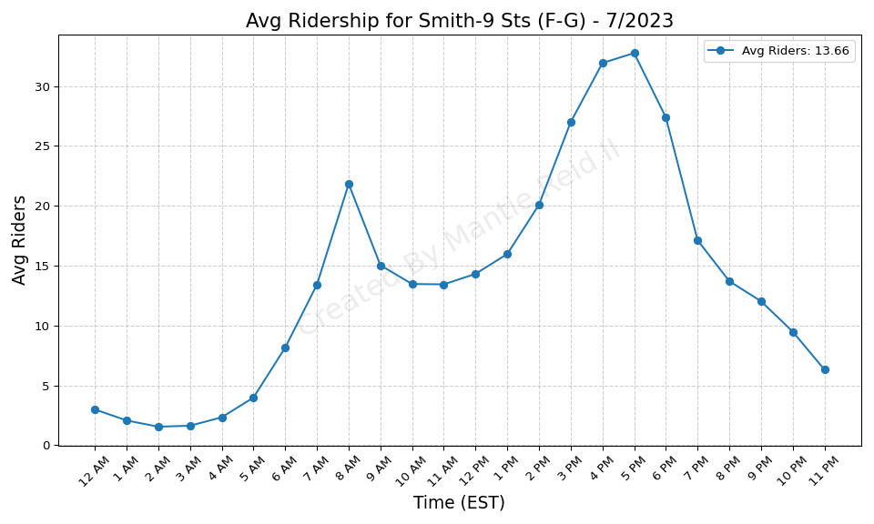
Smith-9 Sts (F-G) - 7/2023

Slide 12
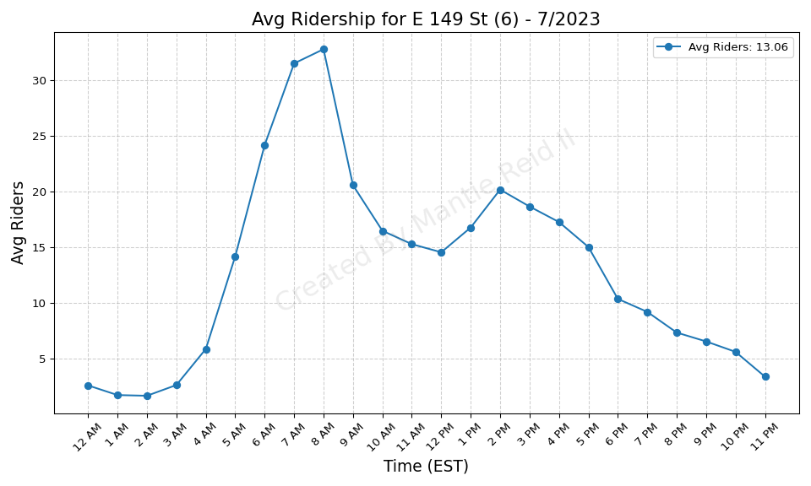
E 149 St (6) - 7/2023

Slide 13
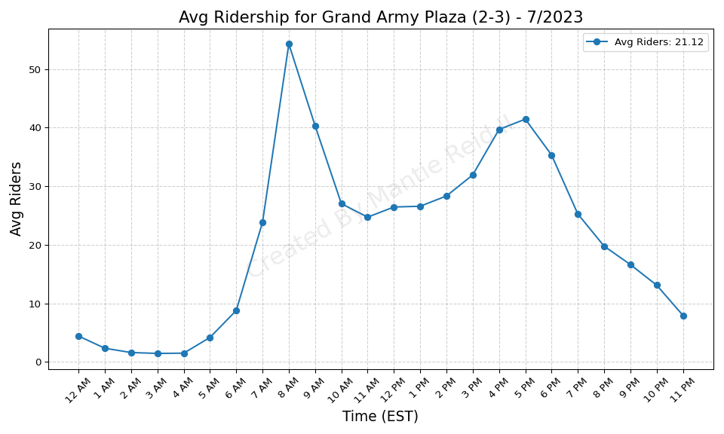
Grand Army Plaza (2-3) - 7/2023

Slide 14
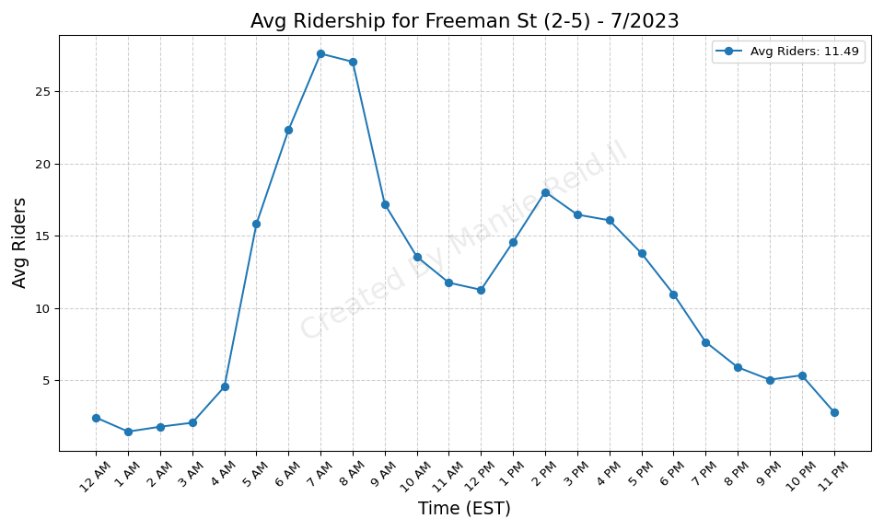
Freeman St (2-5) - 7/2023

Slide 15
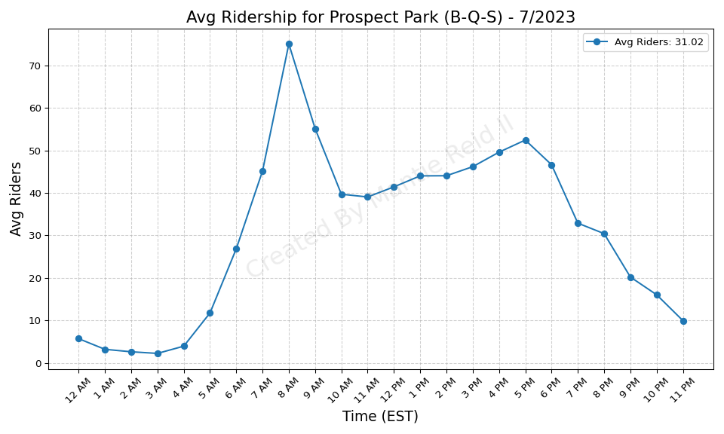
Prospect Park (B-Q-S) - 7/2023

Slide 16
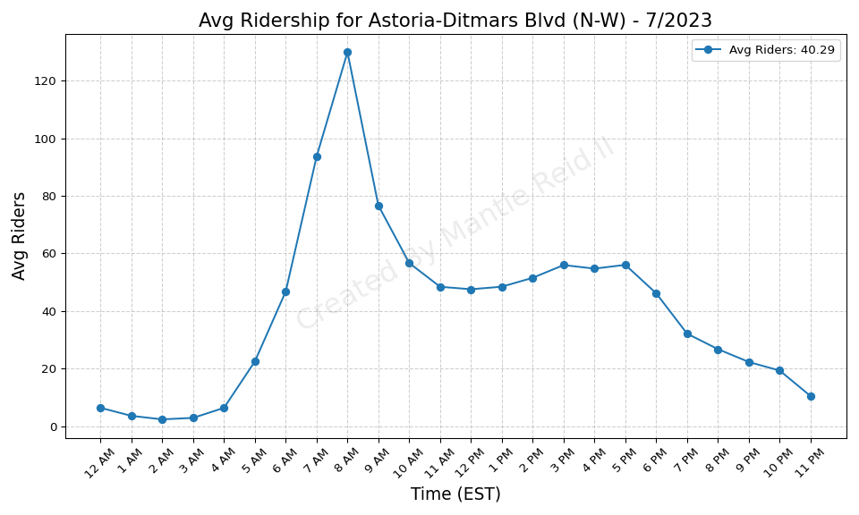
Astoria-Ditmars Blvd (N-W) - 7/2023

Slide 17
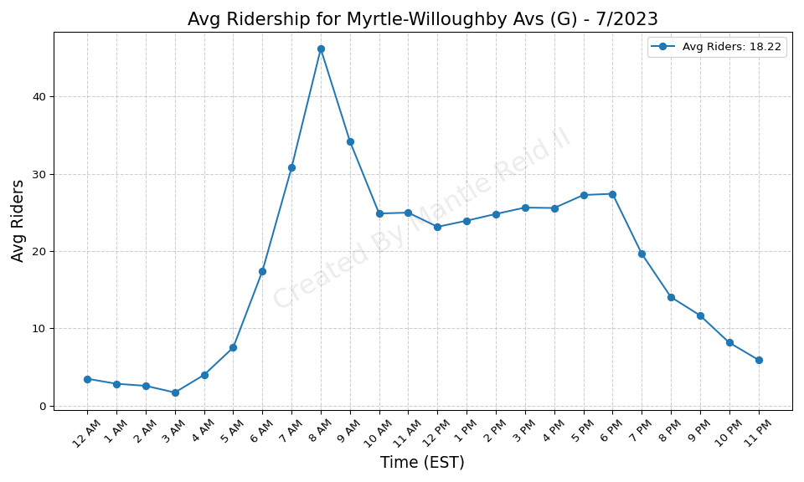
Myrtle-Willoughby Avs (G) - 7/2023

Slide 18
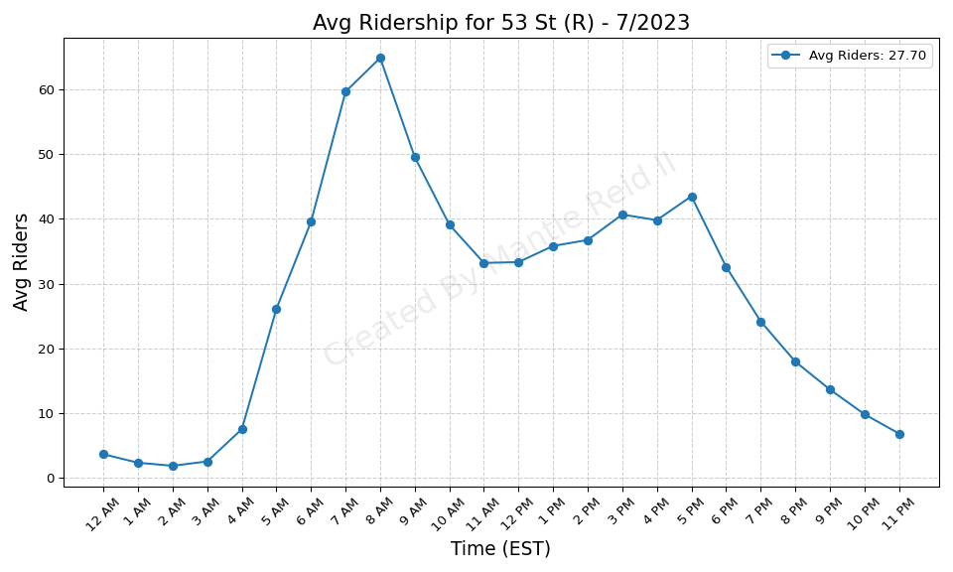
53 St (R) - 7/2023

Slide 19
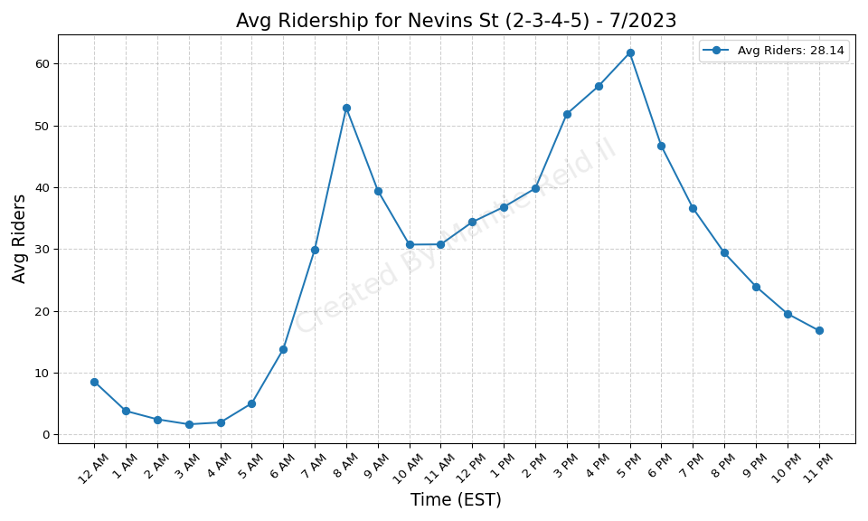
Nevins St (2-3-4-5) - 7/2023

Slide 20
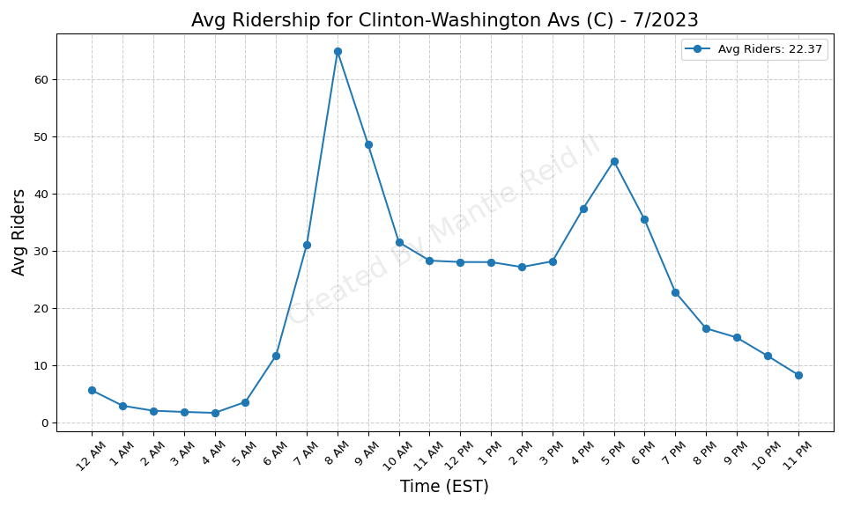
Clinton-Washington Avs (C) - 7/2023

Slide 21
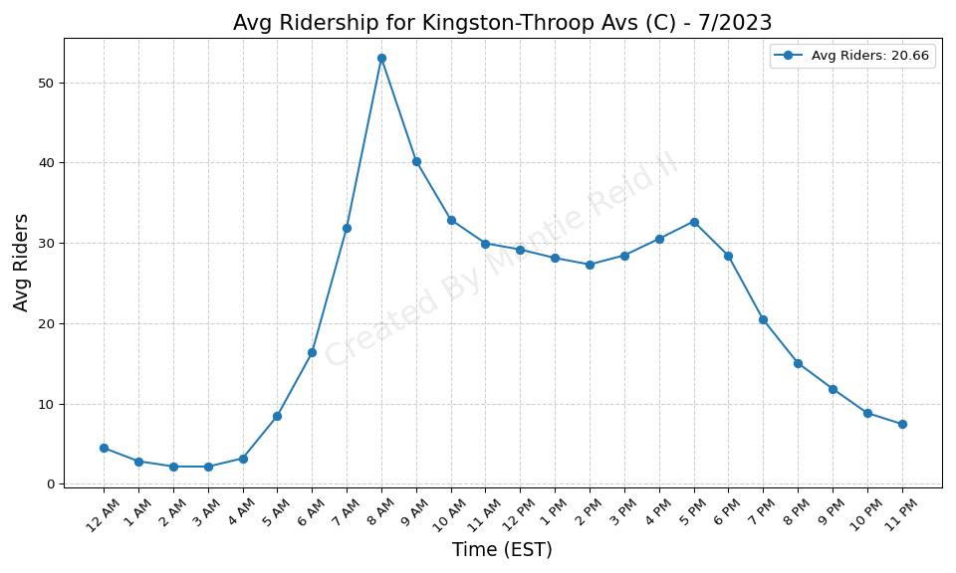
Kingston-Throop Avs (C) - 7/2023

Slide 22
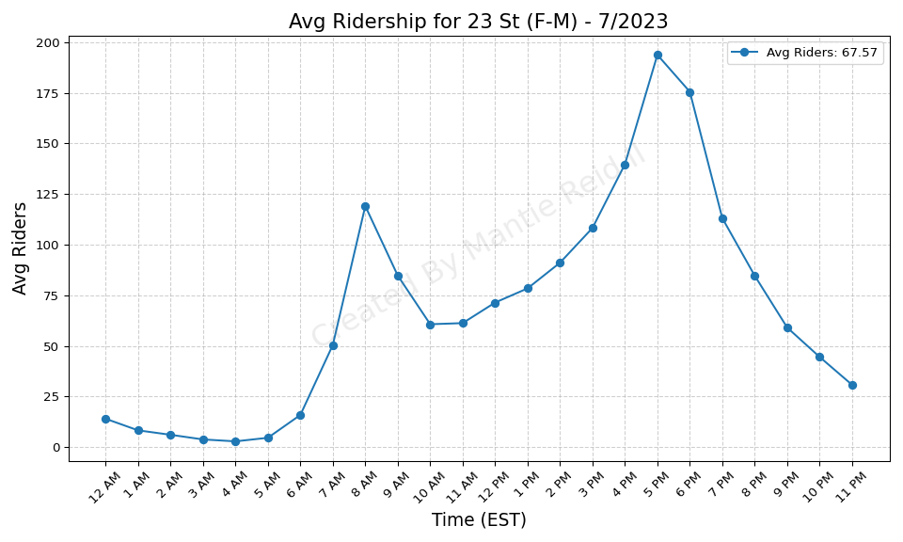
23 St (F-M) - 7/2023

Slide 23
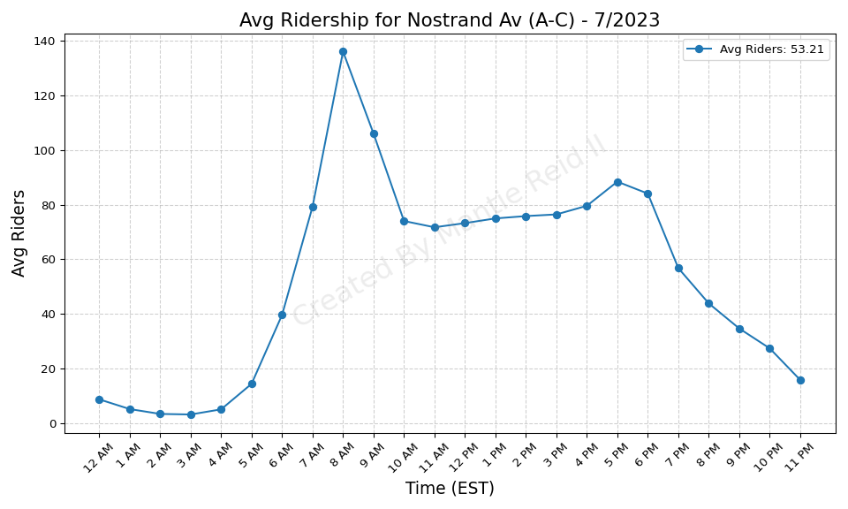
Nostrand Av (A-C) - 7/2023

Slide 24
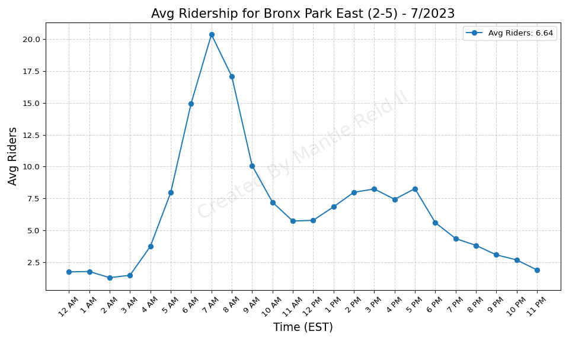
Bronx Park East (2-5) - 7/2023

Slide 25
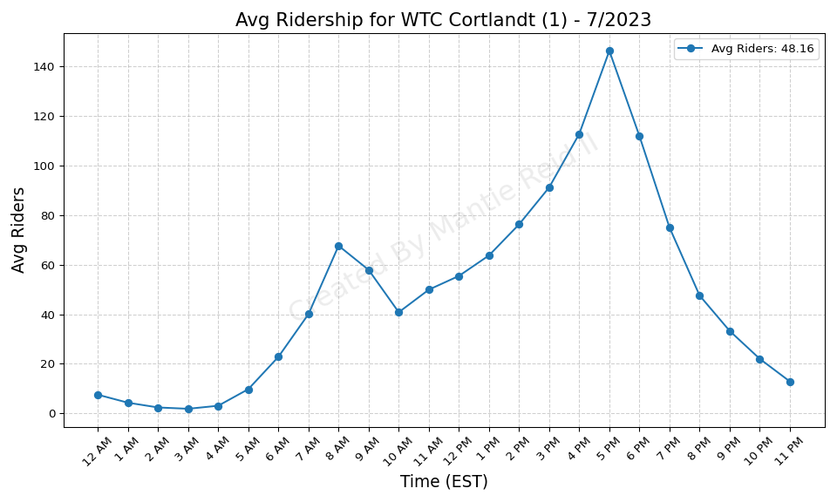
WTC Cortlandt (1) - 7/2023

Slide 26
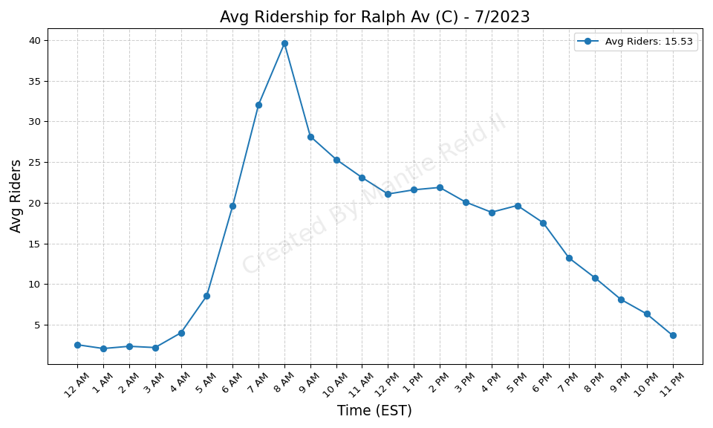
Ralph Av (C) - 7/2023

Slide 27
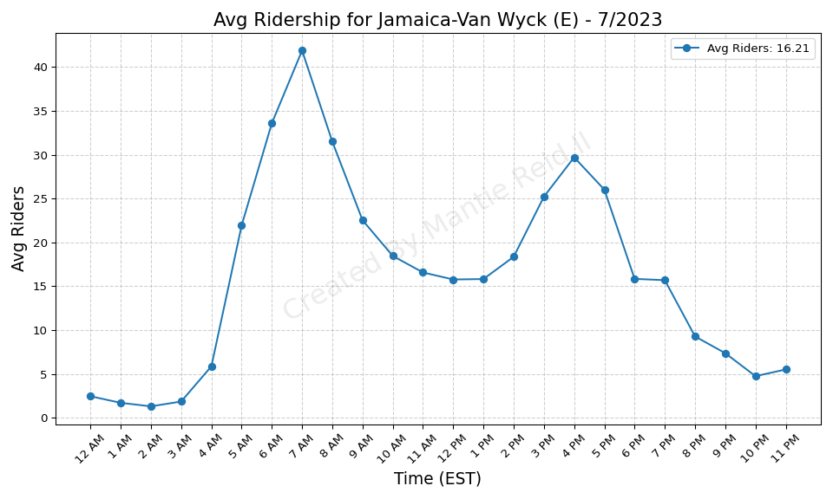
Jamaica-Van Wyck (E) - 7/2023

Slide 28

Buhre Av (6) - 7/2023

Slide 29
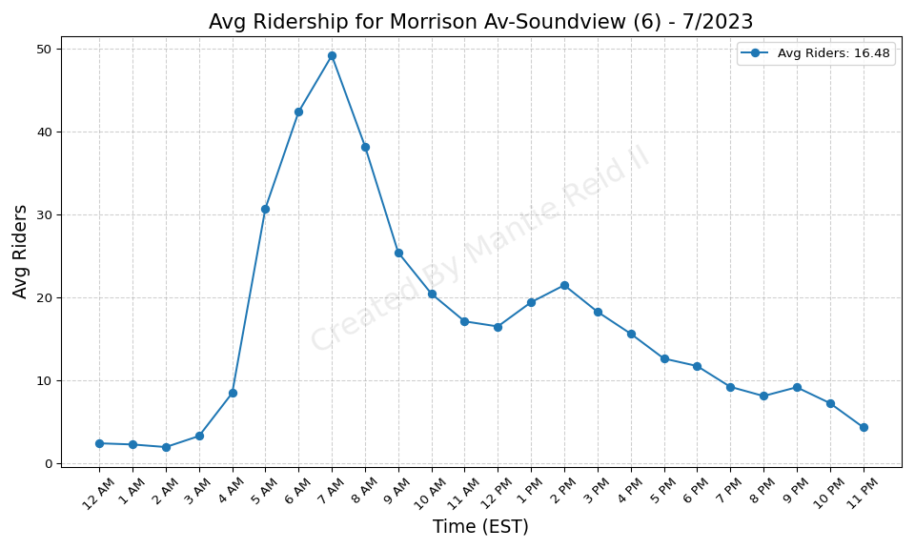
Morrison Av-Soundview (6) - 7/2023

Slide 30
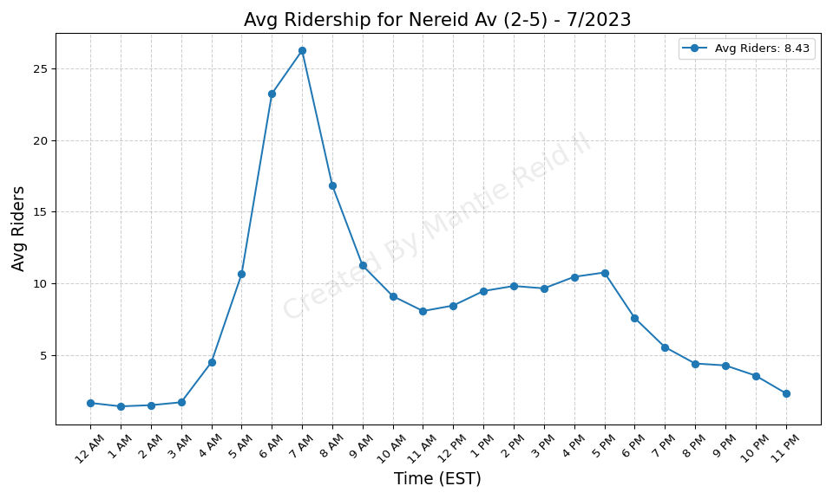
Nereid Av (2-5) - 7/2023

Slide 31
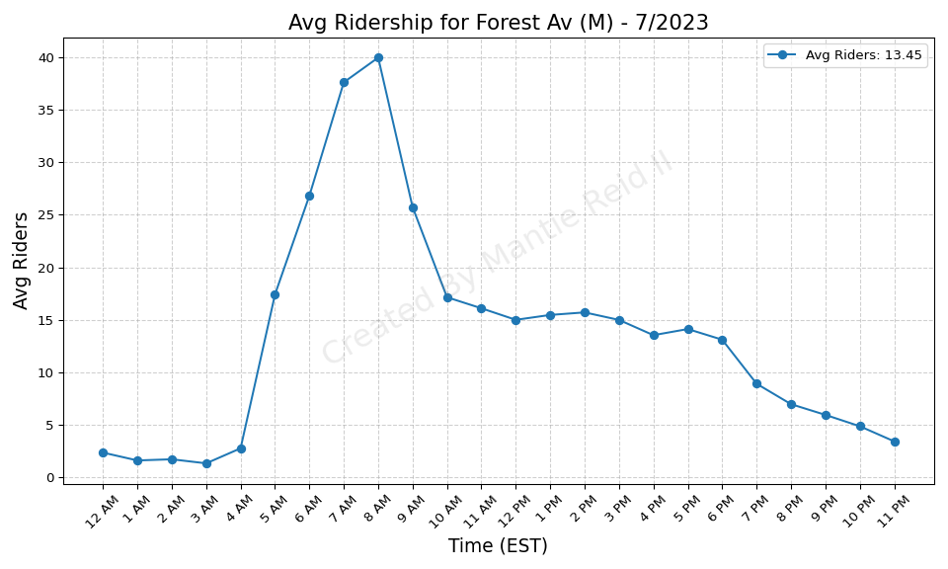
Forest Av (M) - 7/2023

Slide 32
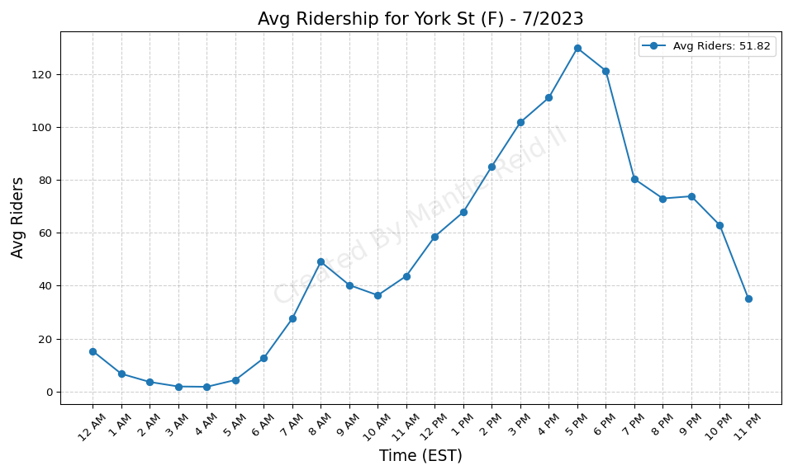
York St (F) - 7/2023

Slide 33
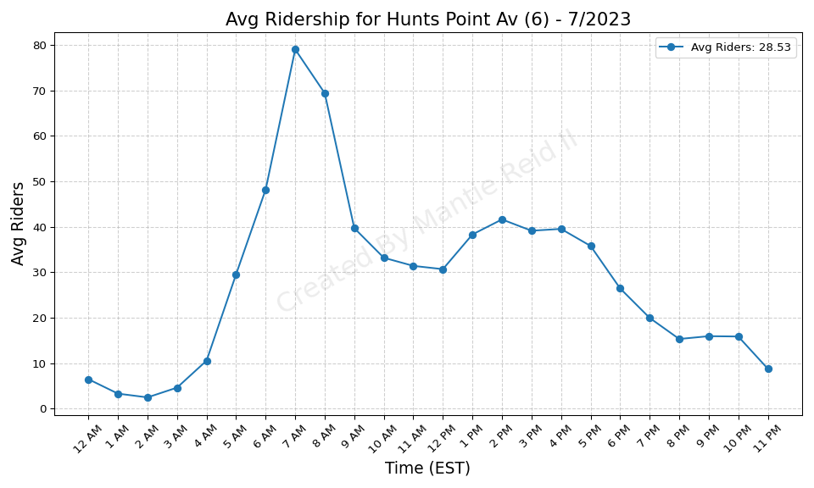
Hunts Point Av (6) - 7/2023

Slide 34
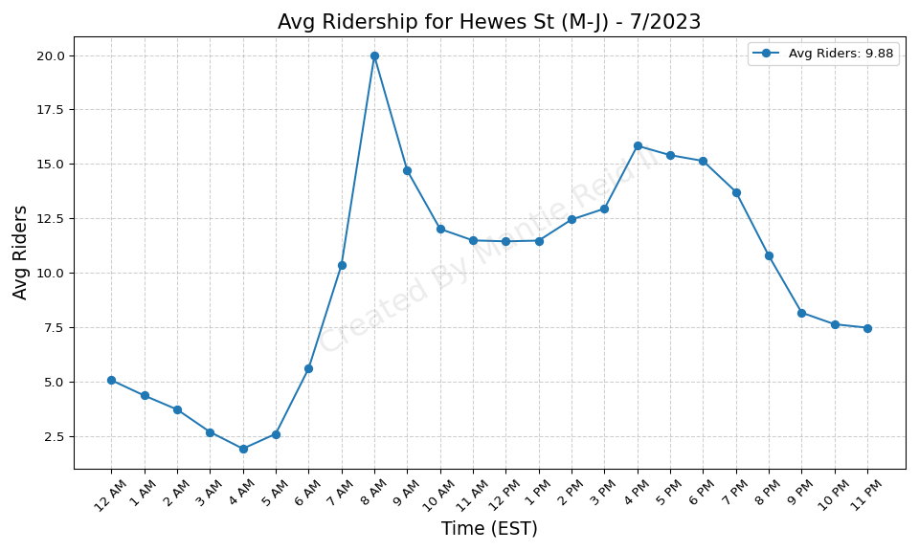
Hewes St (M-J) - 7/2023

Slide 35
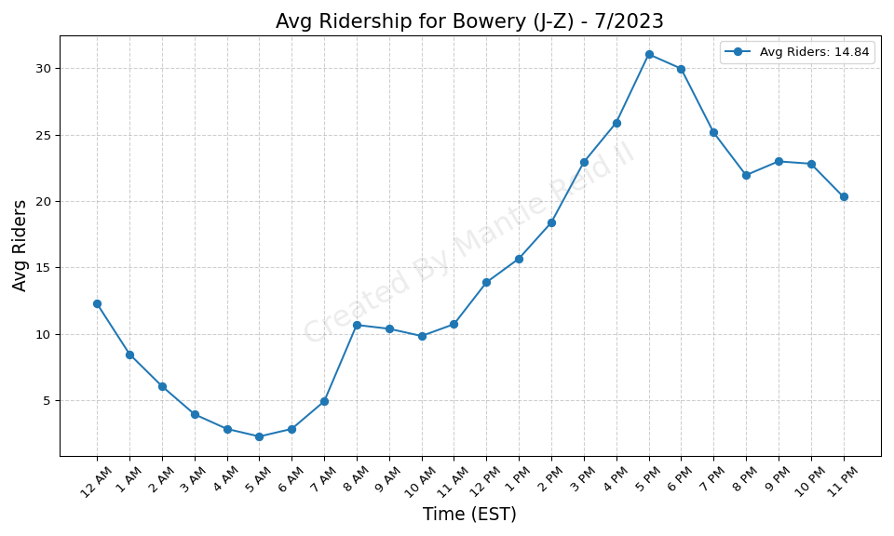
Bowery (J-Z) - 7/2023

Slide 36
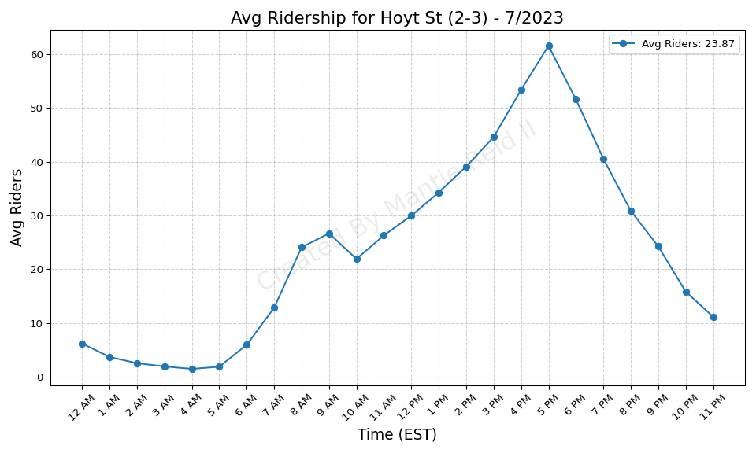
Hoyt St (2-3) - 7/2023

Slide 37
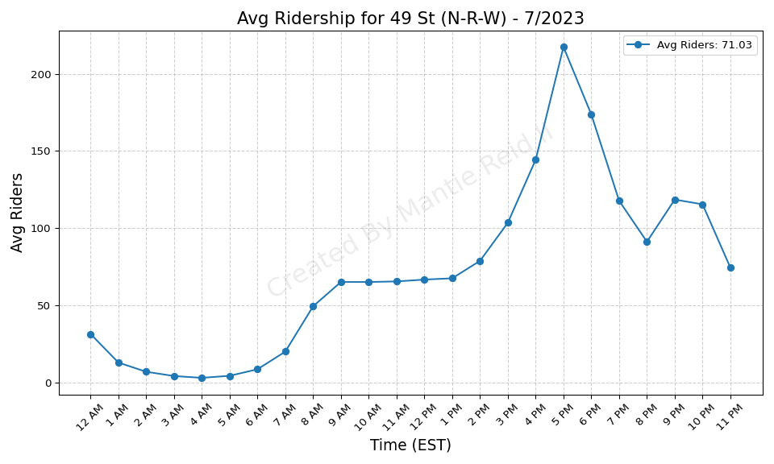
49 St (N-R-W) - 7/2023

Slide 38
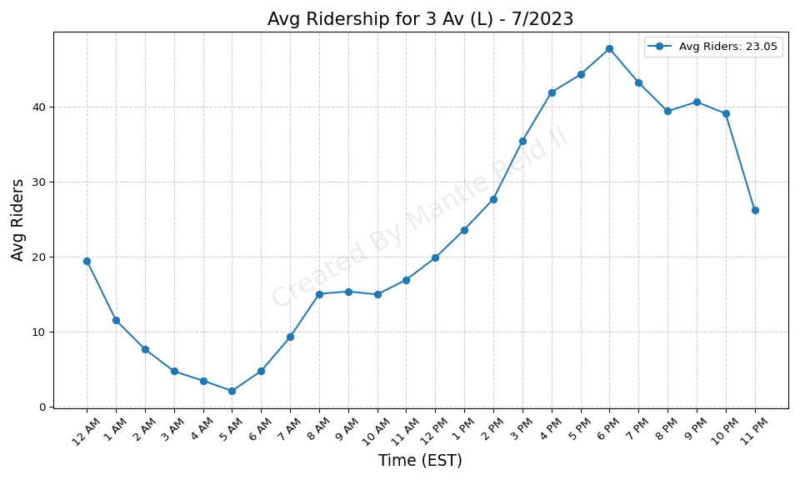
3 Av (L) - 7/2023

Slide 39
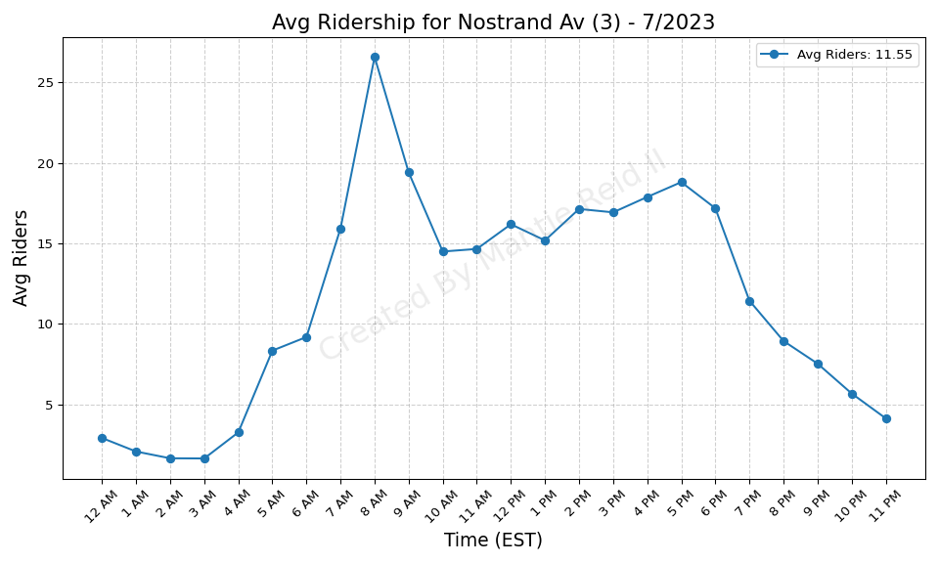
Nostrand Av (3) - 7/2023

Slide 40
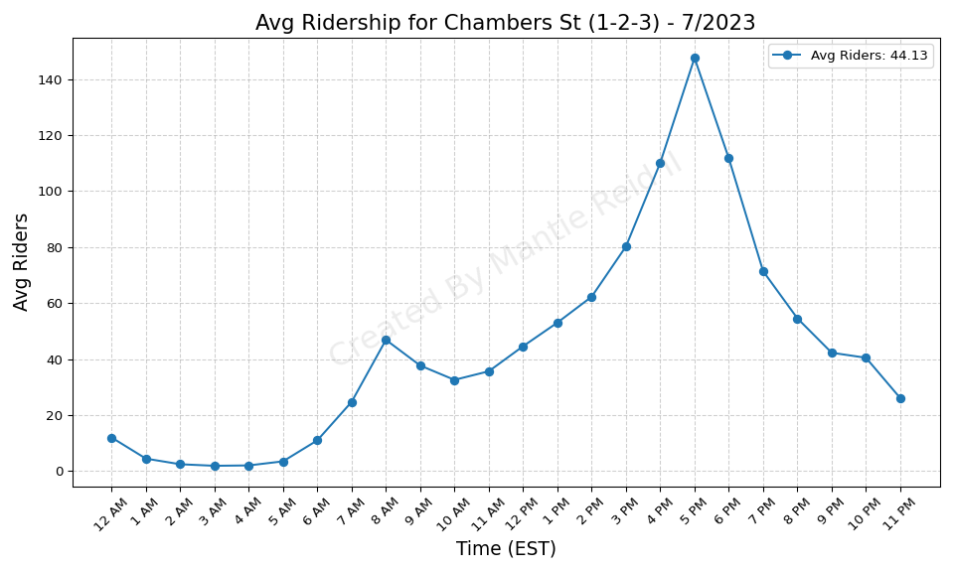
Chambers St (1-2-3) - 7/2023

Slide 41
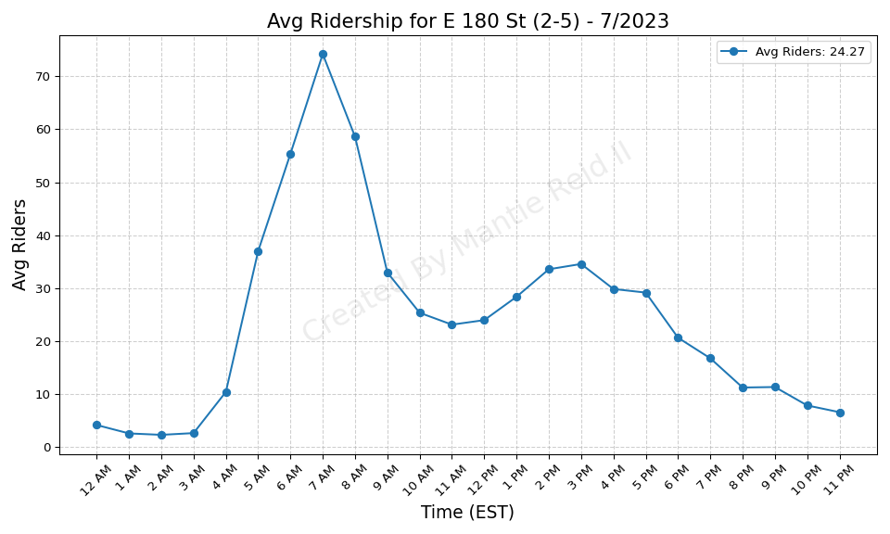
E 180 St (2-5) - 7/2023

Slide 42
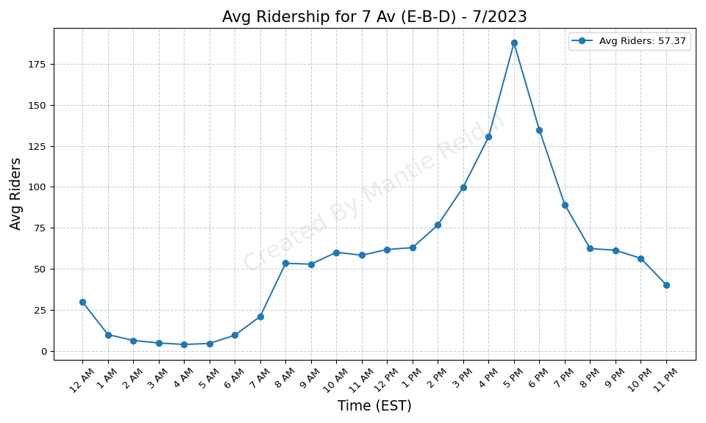
7 Av (E-B-D) - 7/2023

Slide 43
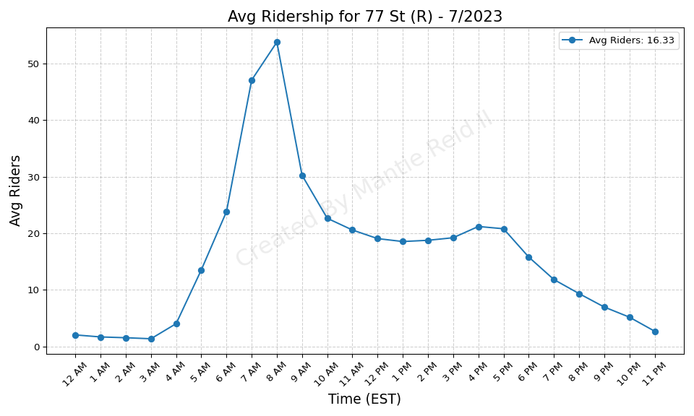
77 St (R) - 7/2023

Slide 44
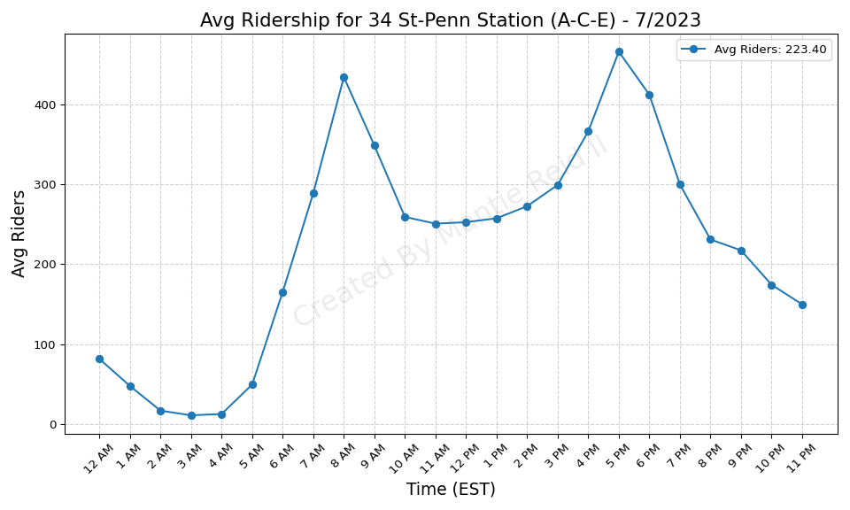
34 St-Penn Station (A-C-E) - 7/2023

Slide 45
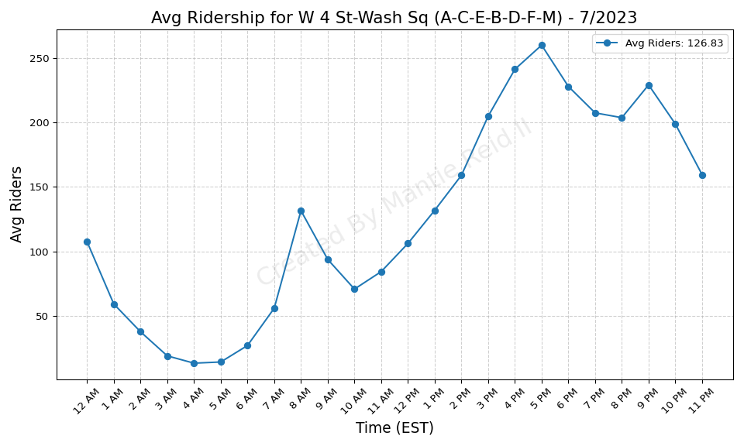
W 4 St-Wash Sq (A-C-E-B-D-F-M) - 7/2023

Slide 46
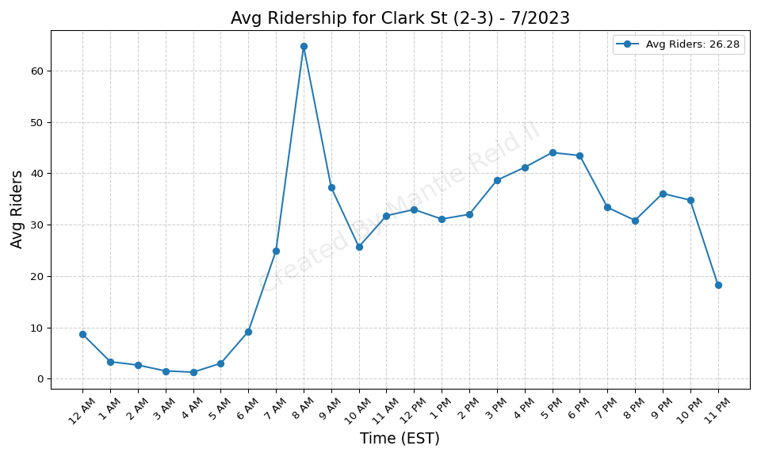
Clark St (2-3) - 7/2023

Slide 47
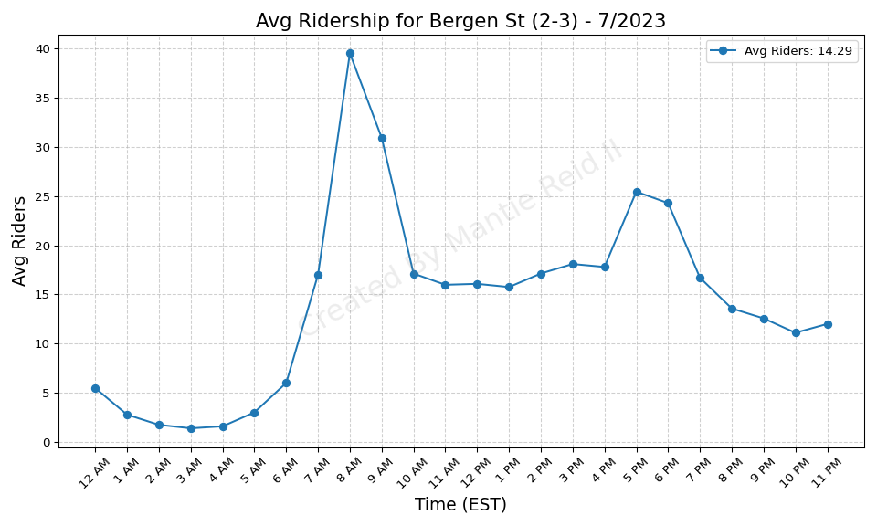
Bergen St (2-3) - 7/2023

Slide 48
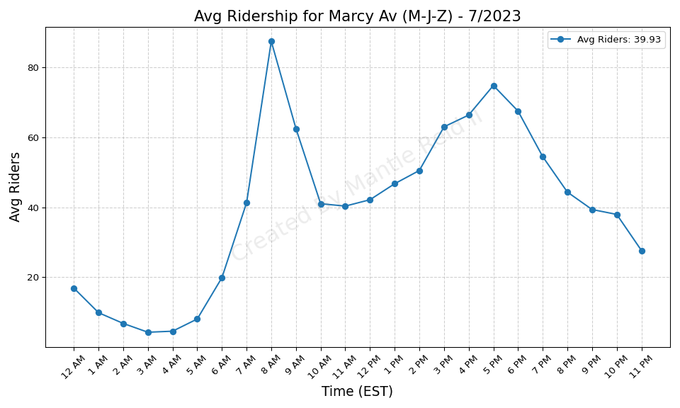
Marcy Av (M-J-Z) - 7/2023

Slide 49
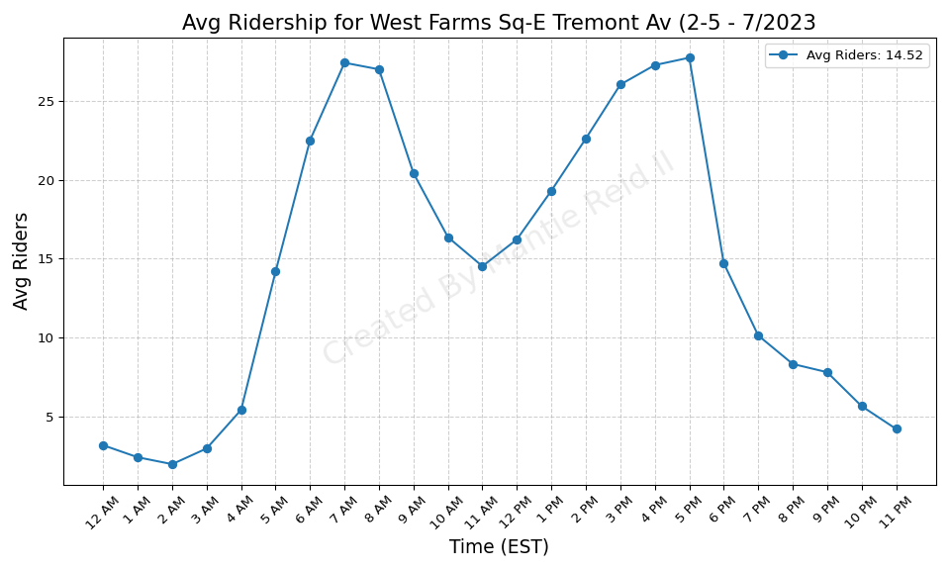
West Farms Sq-E Tremont Av (2-5 - 7/2023

Slide 50
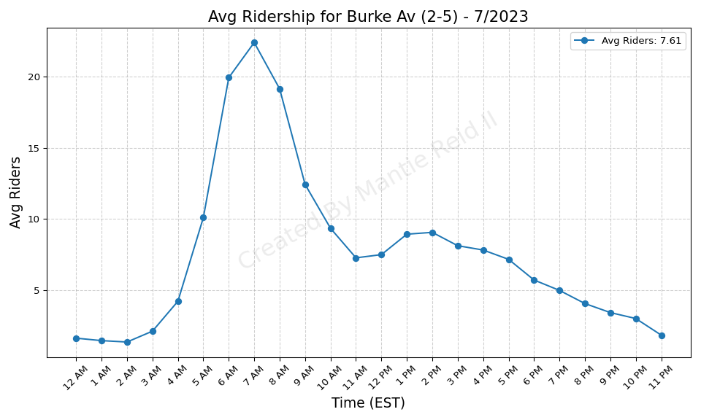
Burke Av (2-5) - 7/2023

Slide 51
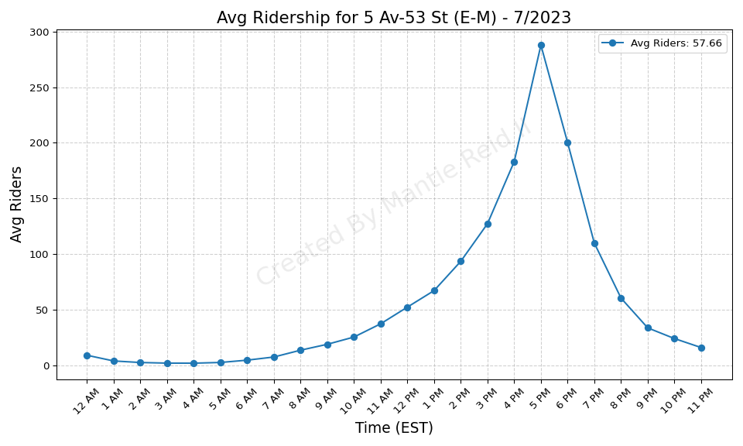
5 Av-53 St (E-M) - 7/2023

Slide 52

Rector St (1) - 7/2023

Slide 53

Jamaica Center-Parsons-Archer ( - 7/2023

Slide 54

Wall St (2-3) - 7/2023

Slide 55

Queens Plaza (E-M-R) - 7/2023

Slide 56

233 St (2-5) - 7/2023

Slide 57

Canal St (A-C-E) - 7/2023

Slide 58

Saratoga Av (3) - 7/2023

Slide 59

2 Av (F) - 7/2023

Slide 60

Spring St (C-E) - 7/2023

Slide 61

Woodlawn (4) - 7/2023

Slide 62

Middle Village-Metropolitan Av - 7/2023

Slide 63

Fulton St (G) - 7/2023

Slide 64

Broadway (G) - 7/2023

Slide 65

Broad St (J-Z) - 7/2023

Slide 66

Eastern Pkwy-Brooklyn Museum (2 - 7/2023

Slide 67

Lexington Av-63 St (F-Q) - 7/2023

Slide 68

Grand St (B-D) - 7/2023

Slide 69

21 St-Queensbridge (F) - 7/2023

Slide 70

174 St (2-5) - 7/2023

Slide 71

Bergen St (F-G) - 7/2023

Slide 72

Allerton Av (2-5) - 7/2023

Slide 73

Gun Hill Rd (2-5) - 7/2023

Slide 74

Hoyt-Schermerhorn Sts (A-C-G) - 7/2023

Slide 75

Nassau Av (G) - 7/2023

Slide 76

219 St (2-5) - 7/2023

Slide 77

57 St (F) - 7/2023

Slide 78

Parkside Av (Q) - 7/2023

Slide 79

Knickerbocker Av (M) - 7/2023

Slide 80

Brook Av (6) - 7/2023

Slide 81

225 St (2-5) - 7/2023

Slide 82

Kingston Av (3) - 7/2023

Slide 83

23 St (C-E) - 7/2023

Slide 84

Utica Av (A-C) - 7/2023

Slide 85

Elder Av (6) - 7/2023

Slide 86

Carroll St (F-G) - 7/2023

Slide 87

Middletown Rd (6) - 7/2023

Slide 88

Greenpoint Av (G) - 7/2023

Slide 89

Prince St (R-W) - 7/2023

Slide 90

Castle Hill Av (6) - 7/2023

Slide 91

Longwood Av (6) - 7/2023

Slide 92

Clinton-Washington Avs (G) - 7/2023

Slide 93

East Broadway (F) - 7/2023

Slide 94

Sutter Av-Rutland Rd (3) - 7/2023

Slide 95

45 St (R) - 7/2023

Slide 96

Sutphin Blvd-Archer Av-JFK Airp - 7/2023

Slide 97

Flushing Av (G) - 7/2023

Slide 98

Crown Hts-Utica Av (3-4) - 7/2023

Slide 99

High St (A-C) - 7/2023

Slide 100

Roosevelt Island (F) - 7/2023

Slide 101

Classon Av (G) - 7/2023

Slide 102

Rockaway Av (C) - 7/2023

Slide 103

Whitlock Av (6) - 7/2023

Slide 104

Lafayette Av (C) - 7/2023

Slide 105

3 Av-138 St (6) - 7/2023

Slide 106

7 Av (F-G) - 7/2023

Slide 107

Grand St (L) - 7/2023

Slide 108

Zerega Av (6) - 7/2023

Slide 109

Westchester Sq-E Tremont Av (6) - 7/2023

Slide 110

Pelham Pkwy (2-5) - 7/2023

Slide 111

Montrose Av (L) - 7/2023

Slide 112

Bedford Av (L) - 7/2023

Slide 113

E 143 St-St Mary-s St (6) - 7/2023

Slide 114

47-50 Sts-Rockefeller Ctr (B-D- - 7/2023

Slide 115

Mosholu Pkwy (4) - 7/2023

Slide 116

St Lawrence Av (6) - 7/2023

Slide 117

Van Cortlandt Park-242 St (1) - 7/2023

Slide 118

15 St-Prospect Park (F-G) - 7/2023

Slide 119

Intervale Av (2-5) - 7/2023

Slide 120

Bedford-Nostrand Avs (G) - 7/2023

Slide 121

Franklin St (1) - 7/2023

Slide 122

Wakefield-241 St (2) - 7/2023

Slide 123

238 St (1) - 7/2023

Slide 124

50 St (C-E) - 7/2023

Slide 125

167 St (B-D) - 7/2023

Slide 126

75 Av (E-F) - 7/2023

Slide 127

Pelham Pkwy (5) - 7/2023

Slide 128

86 St (Q) - 7/2023

Slide 129

Beach 60 St (A) - 7/2023

Slide 130

36 Av (N-W) - 7/2023

Slide 131

Morris Park (5) - 7/2023

Slide 132

155 St (B-D) - 7/2023

Slide 133

Kew Gardens-Union Tpke (E-F) - 7/2023

Slide 134

125 St (4-5-6) - 7/2023

Slide 135

Beach 67 St (A) - 7/2023

Slide 136

Fordham Rd (4) - 7/2023

Slide 137

Flushing-Main St (7) - 7/2023

Slide 138

Steinway St (M-R) - 7/2023

Slide 139

Broadway Junction (A-C-J-L-Z) - 7/2023

Slide 140

50 St (1) - 7/2023

Slide 141

183 St (4) - 7/2023

Slide 142

86 St (R) - 7/2023

Slide 143

46 St (M-R) - 7/2023

Slide 144

65 St (M-R) - 7/2023

Slide 145

34 St-Hudson Yards (7) - 7/2023

Slide 146

Tompkinsville (SIR) - 7/2023

Slide 147

Newkirk Plaza (B-Q) - 7/2023

Slide 148

Christopher St-Sheridan Sq (1) - 7/2023

Slide 149

Brooklyn Bridge-City Hall (4-5- - 7/2023

Slide 150

67 Av (M-R) - 7/2023

Slide 151

Fordham Rd (B-D) - 7/2023

Slide 152

3 Av-149 St (2-5) - 7/2023

Slide 153

116 St (2-3) - 7/2023

Slide 154

72 St (1-2-3) - 7/2023

Slide 155

Sheepshead Bay (B-Q) - 7/2023

Slide 156

163 St-Amsterdam Av (C) - 7/2023

Slide 157

Vernon Blvd-Jackson Av (7) - 7/2023

Slide 158

Mt Eden Av (4) - 7/2023

Slide 159

167 St (4) - 7/2023

Slide 160

Elmhurst Av (M-R) - 7/2023

Slide 161

Burnside Av (4) - 7/2023

Slide 162

181 St (A) - 7/2023

Slide 163

Forest Hills-71 Av (E-F-M-R) - 7/2023

Slide 164

Houston St (1) - 7/2023

Slide 165

Beach 25 St (A) - 7/2023

Slide 166

190 St (A) - 7/2023

Slide 167

Central Park North (110 St) (2- - 7/2023

Slide 168

96 St (Q) - 7/2023

Slide 169

Eastchester-Dyre Av (5) - 7/2023

Slide 170

125 St (A-C-B-D) - 7/2023

Slide 171

Rector St (R-W) - 7/2023

Slide 172

Cathedral Pkwy (110 St) (C-B) - 7/2023

Slide 173

Grand Av-Newtown (M-R) - 7/2023

Slide 174

Canal St (J-N-Q-R-W-Z-6) - 7/2023

Slide 175

170 St (4) - 7/2023

Slide 176

Northern Blvd (M-R) - 7/2023

Slide 177

Canal St (1) - 7/2023

Slide 178

23 St (1) - 7/2023

Slide 179

116 St (6) - 7/2023

Slide 180

Beach 36 St (A) - 7/2023

Slide 181

63 Dr-Rego Park (M-R) - 7/2023

Slide 182

Norwood-205 St (D) - 7/2023

Slide 183

34 St-Penn Station (1-2-3) - 7/2023

Slide 184

Woodhaven Blvd (M-R) - 7/2023

Slide 185

Beach 44 St (A) - 7/2023

Slide 186

66 St-Lincoln Center (1) - 7/2023

Slide 187

86 St (C-B) - 7/2023

Slide 188

79 St (1) - 7/2023

Slide 189

Avenue U (Q) - 7/2023

Slide 190

96 St (C-B) - 7/2023

Slide 191

Chambers St (A-C)-WTC (E)-Park - 7/2023

Slide 192

116 St (C-B) - 7/2023

Slide 193

Bay Ridge-95 St (R) - 7/2023

Slide 194

Prospect Av (2-5) - 7/2023

Slide 195

170 St (B-D) - 7/2023

Slide 196

Baychester Av (5) - 7/2023

Slide 197

36 St (M-R) - 7/2023

Slide 198

138 St-Grand Concourse (4-5) - 7/2023

Slide 199

Kings Hwy (B-Q) - 7/2023

Slide 200

72 St (Q) - 7/2023

Slide 201

Brighton Beach (B-Q) - 7/2023

Slide 202

36 St (D-N-R) - 7/2023

Slide 203

72 St (C-B) - 7/2023

Slide 204

Tremont Av (B-D) - 7/2023

Slide 205

Avenue M (Q) - 7/2023

Slide 206

96 St (1-2-3) - 7/2023

Slide 207

St George (SIR) - 7/2023

Slide 208

Beach 105 St (A-S) - 7/2023

Slide 209

145 St (3) - 7/2023

Slide 210

Bedford Park Blvd-Lehman Colleg - 7/2023

Slide 211

8 St-NYU (R-W) - 7/2023

Slide 212

Far Rockaway-Mott Av (A) - 7/2023

Slide 213

182-183 Sts (B-D) - 7/2023

Slide 214

Church Av (B-Q) - 7/2023

Slide 215

81 St-Museum of Natural History - 7/2023

Slide 216

Avenue J (Q) - 7/2023

Slide 217

175 St (A) - 7/2023

Slide 218

125 St (2-3) - 7/2023

Slide 219

176 St (4) - 7/2023

Slide 220

Neck Rd (Q) - 7/2023

Slide 221

25 St (R) - 7/2023

Slide 222

Kingsbridge Rd (B-D) - 7/2023

Slide 223

86 St (1) - 7/2023

Slide 224

145 St (A-C-B-D) - 7/2023

Slide 225

Bedford Park Blvd (B-D) - 7/2023

Slide 226

Court St (R)-Borough Hall (2-3- - 7/2023

Slide 227

Avenue H (Q) - 7/2023

Slide 228

135 St (2-3) - 7/2023

Slide 229

103 St (C-B) - 7/2023

Slide 230

135 St (C-B) - 7/2023

Slide 231

155 St (C) - 7/2023

Slide 232

28 St (1) - 7/2023

Slide 233

174-175 Sts (B-D) - 7/2023

Slide 234

Kingsbridge Rd (4) - 7/2023

Slide 235

18 St (1) - 7/2023

Slide 236

DeKalb Av (B-Q-R) - 7/2023

Slide 237

Harlem-148 St (3) - 7/2023

Slide 238

Rockaway Park-Beach 116 St (A-S - 7/2023

Slide 239

Ocean Pkwy (Q) - 7/2023

Slide 240

Mets-Willets Point (7) - 7/2023

Slide 241

Jackson Av (2-5) - 7/2023

Slide 242

Delancey St (F)-Essex St (J-M-Z - 7/2023

Slide 243

103 St (1) - 7/2023

Slide 244

Gun Hill Rd (5) - 7/2023

Slide 245

Briarwood (E-F) - 7/2023

Slide 246

59 St (N-R) - 7/2023

Slide 247

169 St (F) - 7/2023

Slide 248

Astor Pl (6) - 7/2023

Slide 249

33 St (6) - 7/2023

Slide 250

Junius St (3) - 7/2023

Slide 251

23 St (R-W) - 7/2023

Slide 252

Avenue P (F) - 7/2023

Slide 253

Avenue X (F) - 7/2023

Slide 254

111 St (A) - 7/2023

Slide 255

Morgan Av (L) - 7/2023

Slide 256

28 St (6) - 7/2023

Slide 257

Kings Hwy (F) - 7/2023

Slide 258

88 St (A) - 7/2023

Slide 259

7 Av (B-Q) - 7/2023

Slide 260

Grand Central-42 St (S-4-5-6-7) - 7/2023

Slide 261

Fulton St (A-C-J-Z-2-3-4-5) - 7/2023

Slide 262

Avenue N (F) - 7/2023

Slide 263

77 St (6) - 7/2023

Slide 264

61 St-Woodside (7) - 7/2023

Slide 265

Wall St (4-5) - 7/2023

Slide 266

86 St (4-5-6) - 7/2023

Slide 267

Myrtle-Wyckoff Avs (L-M) - 7/2023

Slide 268

96 St (6) - 7/2023

Slide 269

103 St (6) - 7/2023

Slide 270

28 St (R-W) - 7/2023

Slide 271

Atlantic Av (L) - 7/2023

Slide 272

Dyckman St (A) - 7/2023

Slide 273

Bushwick Av-Aberdeen St (L) - 7/2023

Slide 274

Junction Blvd (7) - 7/2023

Slide 275

46 St-Bliss St (7) - 7/2023

Slide 276

Jamaica-179 St (F) - 7/2023

Slide 277

Astoria Blvd (N-W) - 7/2023

Slide 278

Church Av (2-5) - 7/2023

Slide 279

Times Sq-42 St (N-Q-R-W-S-1-2-3 - 7/2023

Slide 280

Euclid Av (A-C) - 7/2023

Slide 281

New Utrecht Av (N)-62 St (D) - 7/2023

Slide 282

18 Av (F) - 7/2023

Slide 283

Jay St-MetroTech (A-C-F-R) - 7/2023

Slide 284

79 St (D) - 7/2023

Slide 285

110 St (6) - 7/2023

Slide 286

Wilson Av (L) - 7/2023

Slide 287

City Hall (R-W) - 7/2023

Slide 288

59 St-Columbus Circle (A-B-C-D- - 7/2023

Slide 289

Broadway (N-W) - 7/2023

Slide 290

90 St-Elmhurst Av (7) - 7/2023

Slide 291

Ozone Park-Lefferts Blvd (A) - 7/2023

Slide 292

Lexington Av (N-R-W)-59 St (4-5 - 7/2023

Slide 293

Fort Hamilton Pkwy (F-G) - 7/2023

Slide 294

Sutter Av (L) - 7/2023

Slide 295

Church Av (F-G) - 7/2023

Slide 296

Broadway-Lafayette St (B-D-F-M) - 7/2023

Slide 297

Pennsylvania Av (3) - 7/2023

Slide 298

71 St (D) - 7/2023

Slide 299

Rockaway Blvd (A) - 7/2023

Slide 300

82 St-Jackson Hts (7) - 7/2023

Slide 301

Beverley Rd (Q) - 7/2023

Slide 302

Lexington Av-53 St (E-M)-51 St - 7/2023

Slide 303

Aqueduct-N Conduit Av (A) - 7/2023

Slide 304

Lorimer St (L)-Metropolitan Av - 7/2023

Slide 305

Bowling Green (4-5) - 7/2023

Slide 306

Sutphin Blvd (F) - 7/2023

Slide 307

104 St (A) - 7/2023

Slide 308

23 St (6) - 7/2023

Slide 309

Van Siclen Av (C) - 7/2023

Slide 310

Spring St (6) - 7/2023

Slide 311

RI Tramway (Roosevelt) - 7/2023

Slide 312

50 St (D) - 7/2023

Slide 313

President St-Medgar Evers Colle - 7/2023

Slide 314

Bryant Pk (B-D-F-M)-5 Av (7) - 7/2023

Slide 315

68 St-Hunter College (6) - 7/2023

Slide 316

Ditmas Av (F) - 7/2023

Slide 317

Neptune Av (F) - 7/2023

Slide 318

New Lots Av (L) - 7/2023

Slide 319

69 St (7) - 7/2023

Slide 320

Grant Av (A) - 7/2023

Slide 321

111 St (7) - 7/2023

Slide 322

DeKalb Av (L) - 7/2023

Slide 323

Rockaway Av (3) - 7/2023

Slide 324

Park Pl (S) - 7/2023

Slide 325

52 St (7) - 7/2023

Slide 326

55 St (D) - 7/2023

Slide 327

Livonia Av (L) - 7/2023

Slide 328

80 St (A) - 7/2023

Slide 329

Beverly Rd (2-5) - 7/2023

Slide 330

Franklin Av (C-S) - 7/2023

Slide 331

Aqueduct Racetrack (A) - 7/2023

Slide 332

Beach 90 St (A-S) - 7/2023

Slide 333

Bay Ridge Av (R) - 7/2023

Slide 334

Jefferson St (L) - 7/2023

Slide 335

Pelham Bay Park (6) - 7/2023

Slide 336

Canarsie-Rockaway Pkwy (L) - 7/2023

Slide 337

Flatbush Av-Brooklyn College (2 - 7/2023

Slide 338

Bay Pkwy (F) - 7/2023

Slide 339

South Ferry (1)-Whitehall St (R - 7/2023

Slide 340

Beach 98 St (A-S) - 7/2023

Slide 341

Shepherd Av (C) - 7/2023

Slide 342

Avenue I (F) - 7/2023

Slide 343

Parsons Blvd (F) - 7/2023

Slide 344

74-Broadway (7)-Jackson Hts-Roo - 7/2023

Slide 345

Howard Beach-JFK Airport (A) - 7/2023

Slide 346

East 105 St (L) - 7/2023

Slide 347

New Lots Av (3) - 7/2023

Slide 348

Liberty Av (C) - 7/2023

Slide 349

Halsey St (L) - 7/2023

Slide 350

Lorimer St (M-J) - 7/2023

Slide 351

14 St (A-C-E)-8 Av (L) - 7/2023

Slide 352

Atlantic Av-Barclays Ctr (B-D-N - 7/2023

Slide 353

103 St-Corona Plaza (7) - 7/2023

Slide 354

Newkirk Av-Little Haiti (2-5) - 7/2023

Slide 355

Sterling St (2-5) - 7/2023

Slide 356

Avenue U (F) - 7/2023

Slide 357

Broad Channel (A-S) - 7/2023

Slide 358

Franklin Av (2-3-4-5)-Botanic G - 7/2023

Slide 359

Inwood-207 St (A) - 7/2023

Slide 360

Winthrop St (2-5) - 7/2023

Slide 361

40 St-Lowery St (7) - 7/2023

Slide 362

9 Av (D) - 7/2023

Slide 363

RI Tramway (Manhattan) - 7/2023

Slide 364

Van Siclen Av (3) - 7/2023

Slide 365

157 St (1) - 7/2023

Slide 366

207 St (1) - 7/2023

Slide 367

Chauncey St (J-Z) - 7/2023

Slide 368

111 St (J) - 7/2023

Slide 369

Avenue U (N) - 7/2023

Slide 370

191 St (1) - 7/2023

Slide 371

30 Av (N-W) - 7/2023

Slide 372

Kings Hwy (N) - 7/2023

Slide 373

231 St (1) - 7/2023

Slide 374

Alabama Av (J) - 7/2023

Slide 375

Gates Av (J-Z) - 7/2023

Slide 376

18 Av (D) - 7/2023

Slide 377

Bay Pkwy (N) - 7/2023

Slide 378

86 St (N) - 7/2023

Slide 379

145 St (1) - 7/2023

Slide 380

Prospect Av (R) - 7/2023

Slide 381

Kosciuszko St (J) - 7/2023

Slide 382

Queensboro Plaza (7-N-W) - 7/2023

Slide 383

161 St-Yankee Stadium (B-D-4) - 7/2023

Slide 384

Court Sq (E-G-M-7) - 7/2023

Slide 385

Norwood Av (J-Z) - 7/2023

Slide 386

168 St (A-C-1) - 7/2023

Slide 387

25 Av (D) - 7/2023

Slide 388

137 St-City College (1) - 7/2023

Slide 389

Marble Hill-225 St (1) - 7/2023

Slide 390

Bay 50 St (D) - 7/2023

Slide 391

Crescent St (J-Z) - 7/2023

Slide 392

34 St-Herald Sq (B-D-F-M-N-Q-R- - 7/2023

Slide 393

Coney Island-Stillwell Av (D-F- - 7/2023

Slide 394

215 St (1) - 7/2023

Slide 395

181 St (1) - 7/2023

Slide 396

Flushing Av (M-J) - 7/2023

Slide 397

Hunters Point Av (7) - 7/2023

Slide 398

Fort Hamilton Pkwy (D) - 7/2023

Slide 399

57 St-7 Av (N-Q-R-W) - 7/2023

Slide 400

39 Av-Dutch Kills (N-W) - 7/2023

Slide 401

W 8 St-NY Aquarium (F-Q) - 7/2023

Slide 402

Dyckman St (1) - 7/2023

Slide 403

5 Av-59 St (N-R-W) - 7/2023

Slide 404

20 Av (N) - 7/2023

Slide 405

85 St-Forest Pkwy (J) - 7/2023

Slide 406

14 St-Union Sq (L-N-Q-R-W-4-5-6 - 7/2023

Slide 407

Fort Hamilton Pkwy (N) - 7/2023

Slide 408

104 St (J-Z) - 7/2023

Slide 409

20 Av (D) - 7/2023

Slide 410

75 St-Elderts Ln (J-Z) - 7/2023

Slide 411

4 Av (F-G)-9 St (R) - 7/2023

Slide 412

Halsey St (J) - 7/2023

Slide 413

33 St-Rawson St (7) - 7/2023

Slide 414

8 Av (N) - 7/2023

Slide 415

14 St (F-M-1-2-3)-6 Av (L) - 7/2023

Slide 416

Cortelyou Rd (Q) - 7/2023

Slide 417

Woodhaven Blvd (J-Z) - 7/2023

Slide 418

Van Siclen Av (J-Z) - 7/2023

Slide 419

Bay Pkwy (D) - 7/2023

Slide 420

116 St-Columbia University (1) - 7/2023

Slide 421

149 St-Grand Concourse (2-4-5) - 7/2023

Slide 422

Cleveland St (J) - 7/2023

Slide 423

Cathedral Pkwy (110 St) (1) - 7/2023

Slide 424

18 Av (N) - 7/2023

Slide 425

125 St (1) - 7/2023

Slide 426

Cypress Hills (J) - 7/2023

Slide 427

121 St (J-Z) - 7/2023

Slide 428

Myrtle Av (M-J-Z) - 7/2023

